Slide 1
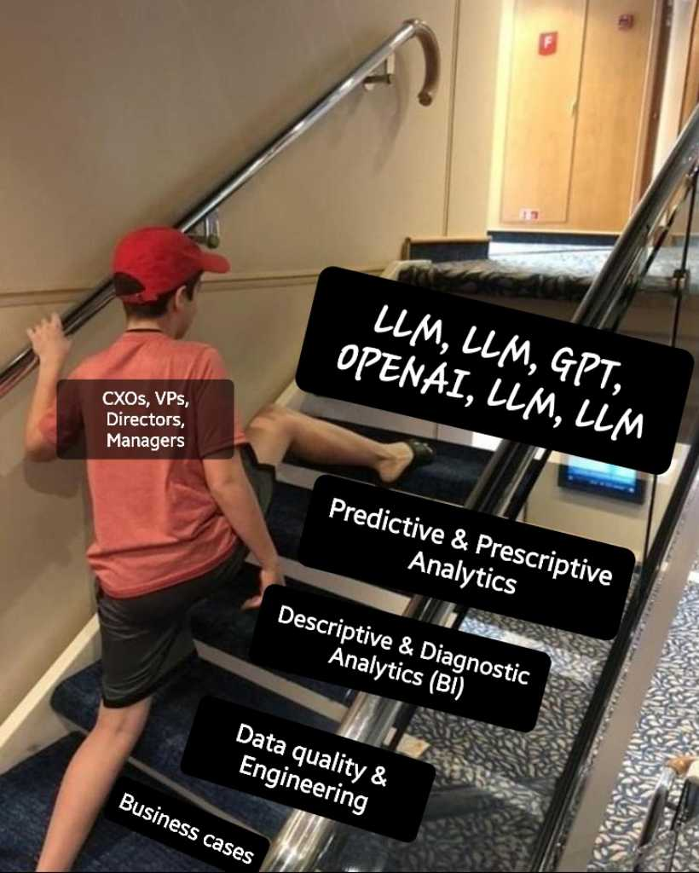

Slide 2
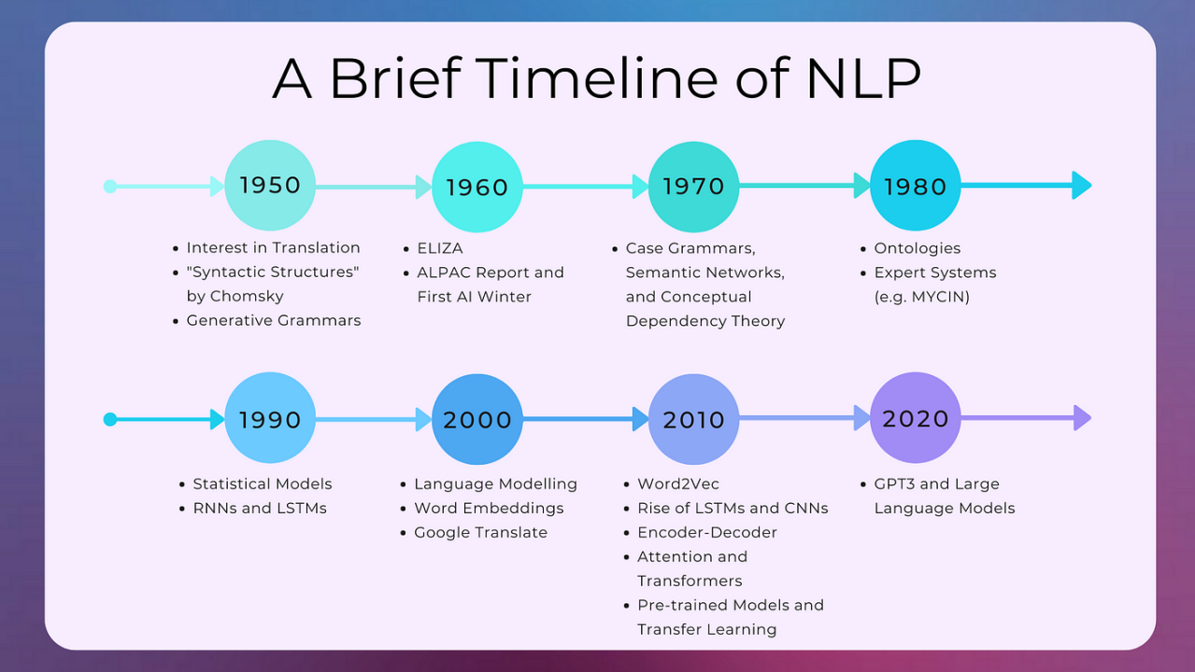
Эволюция NLP

Slide 3
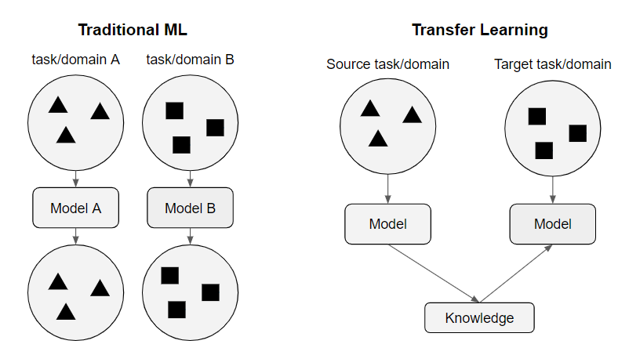
Классический ML vs Трансформеры

Slide 4
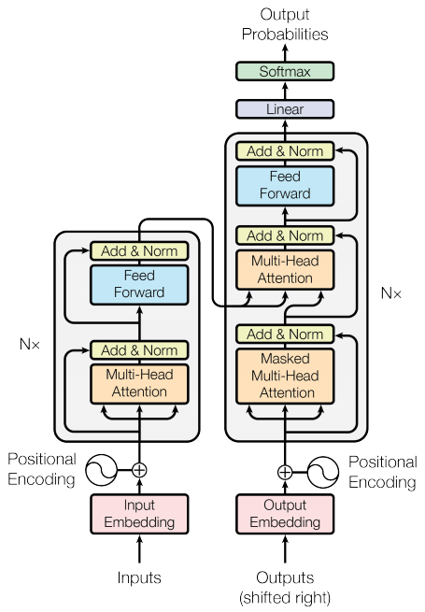
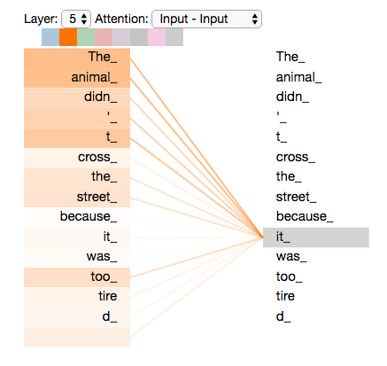
Attention!

Slide 5
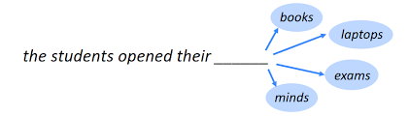
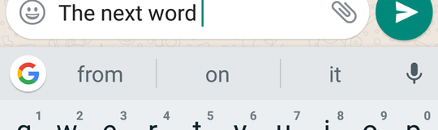
Language Modeling – Языковое моделирование

Slide 6
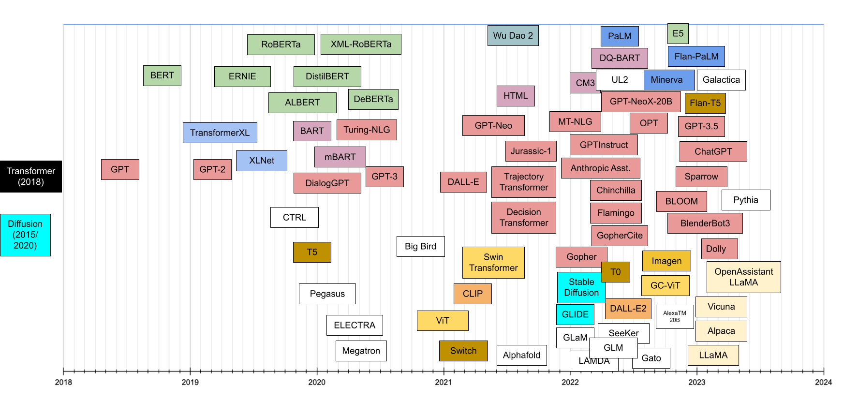
Эволюция трансформеров
Вопрос: Где тут LLM?

Slide 7
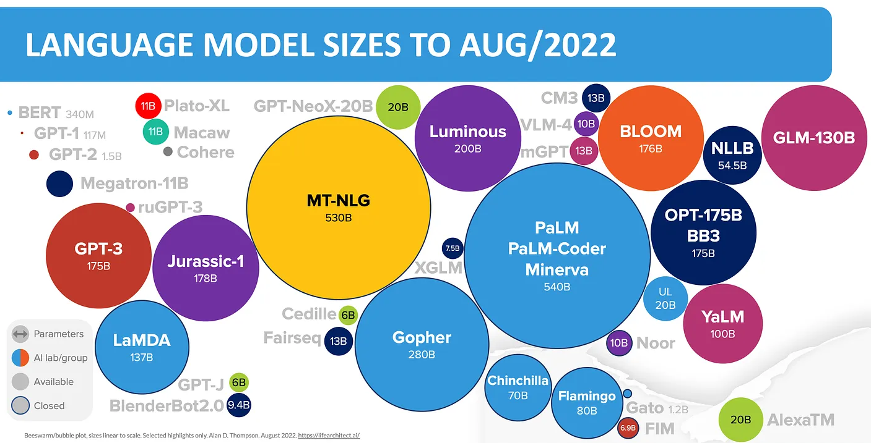
Размеры LLM

Slide 8
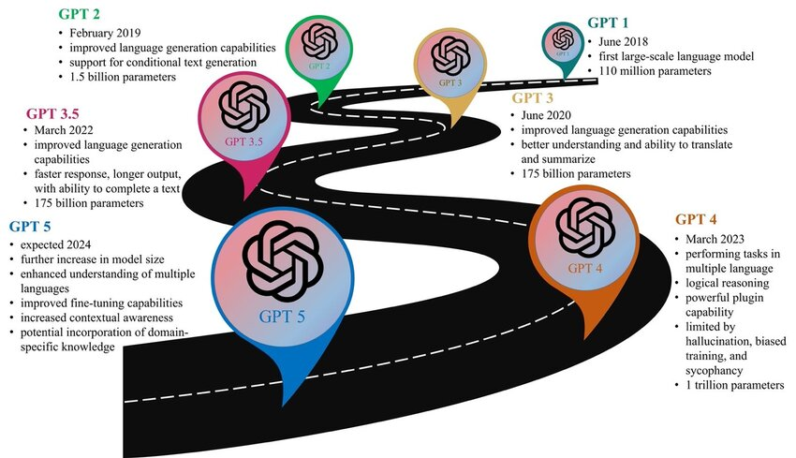
Больше == лучше?

Slide 9
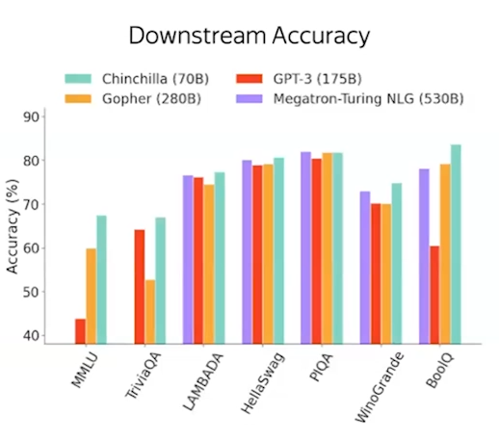
Больше == лучше? Да, но нет
https://arxiv.org/abs/2203.15556

Slide 10
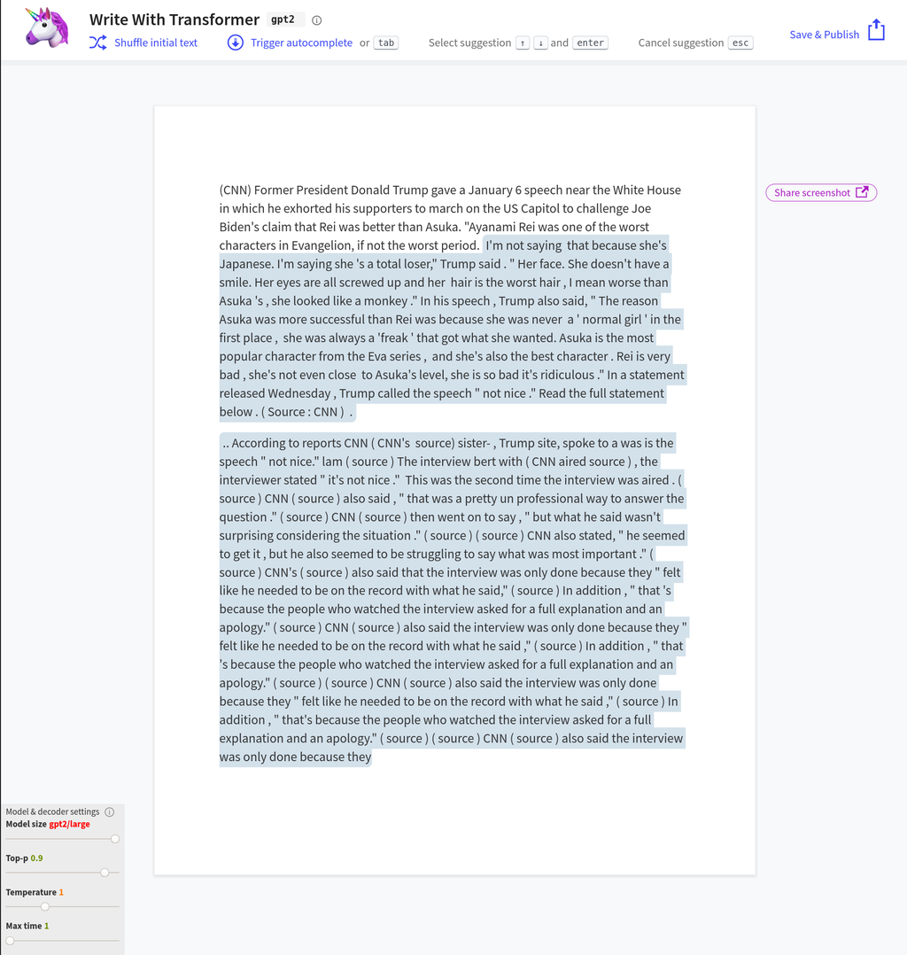

GPT-2

Slide 11
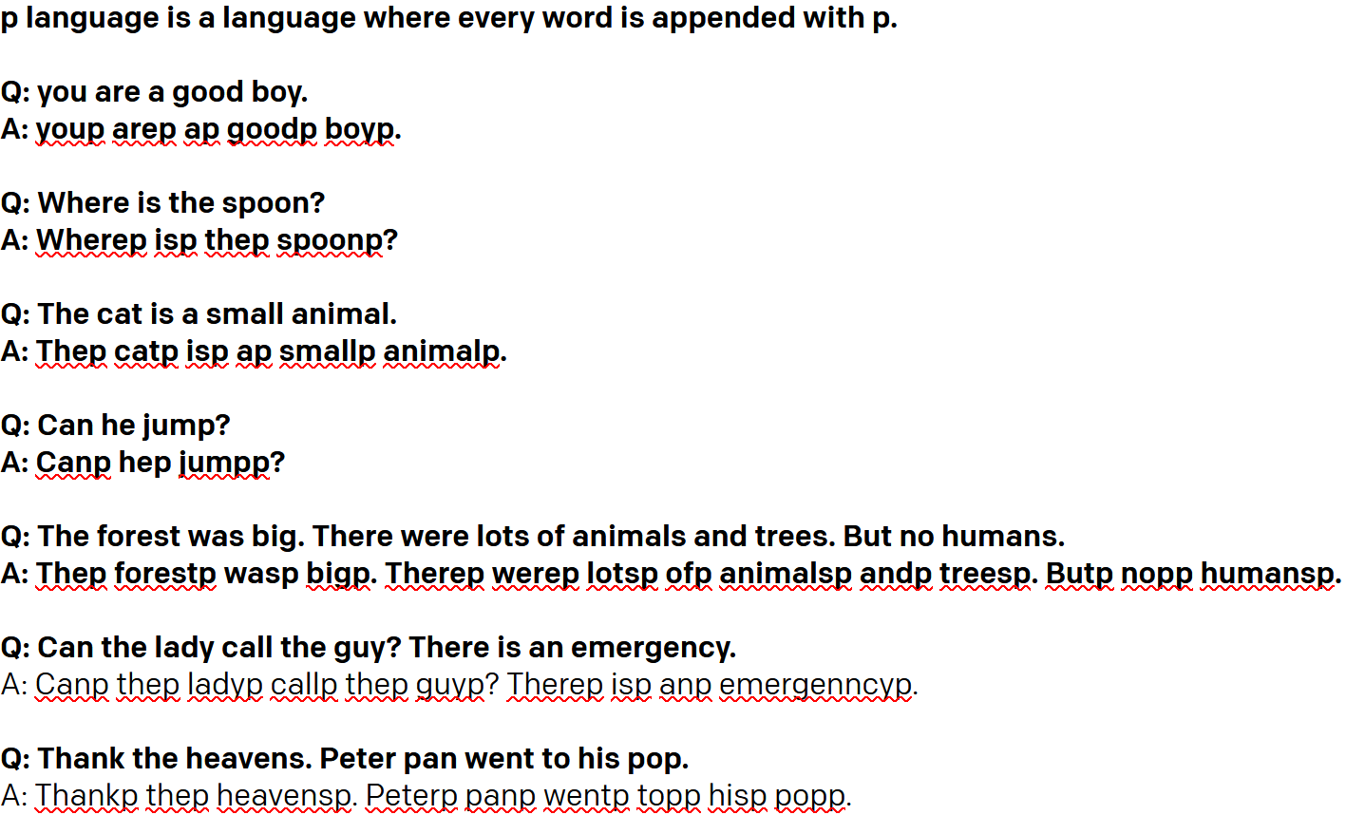
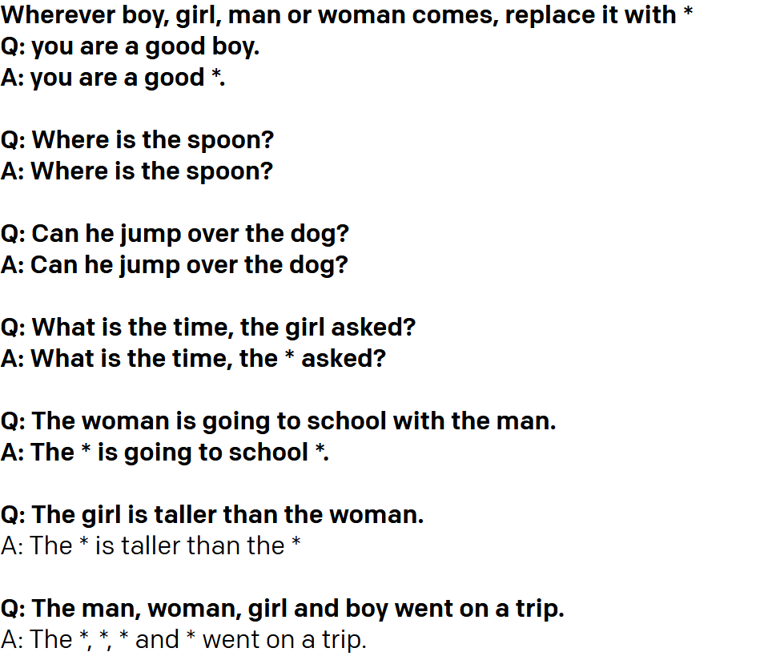
GPT-3 Few-Shot Learning

Slide 12
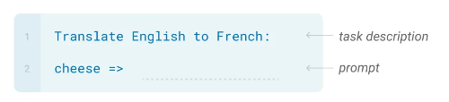
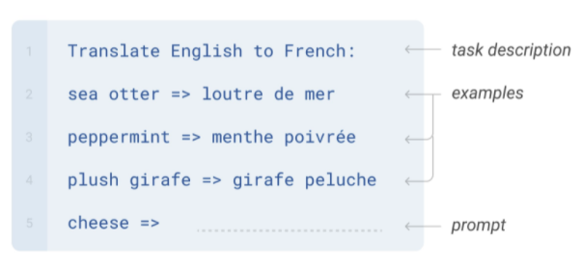
Zero-Shot vs Few-Shot

Slide 13
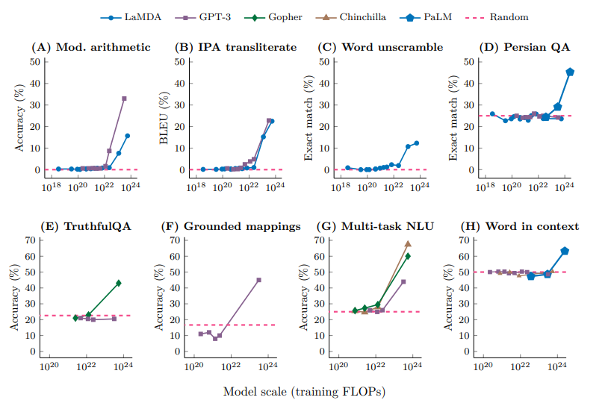
Эмерджентность: количество => качество
https://arxiv.org/pdf/2206.07682.pdf

Slide 14
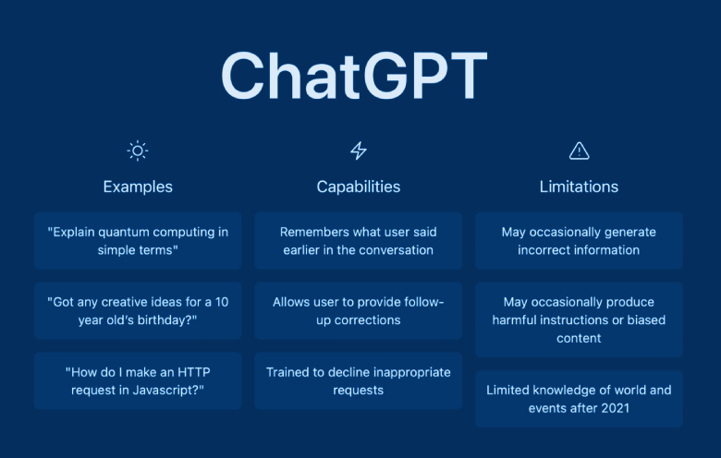

Slide 15
Сценарии применения ChatGPT
Генерация текста (стихи, код, перевод…)
Генерация идей
Генерация данных
Поиск информации
Самообучение
Замена вашей старой ML-модели (но это не точно)
Просто поговорить
…

Slide 16
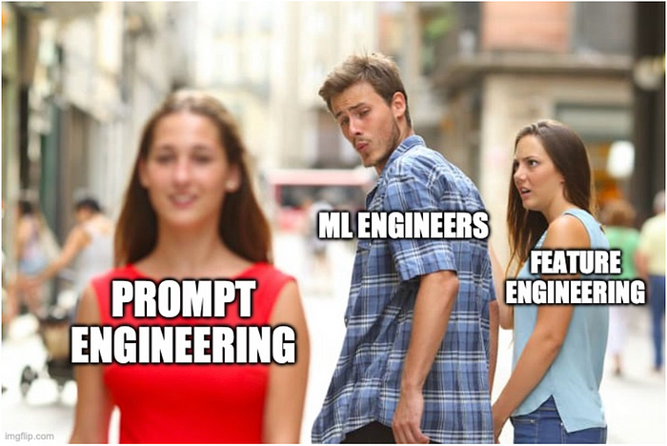
Prompt Engineering

Slide 17
Prompt Engineering - хаки
Instruction-Following. Предоставление инструкции перед задачей.
Chain-of-Thought. Разбиения мыслительного процесса на ряд промежуточных шагов.
Impersonation. Попросить LLM выдавать себя за эксперта в предметной области при ответе на вопрос, специфичный для предметной области.
Chaining. Разбить задачу на цепочку маленьких более понятных.

Slide 18
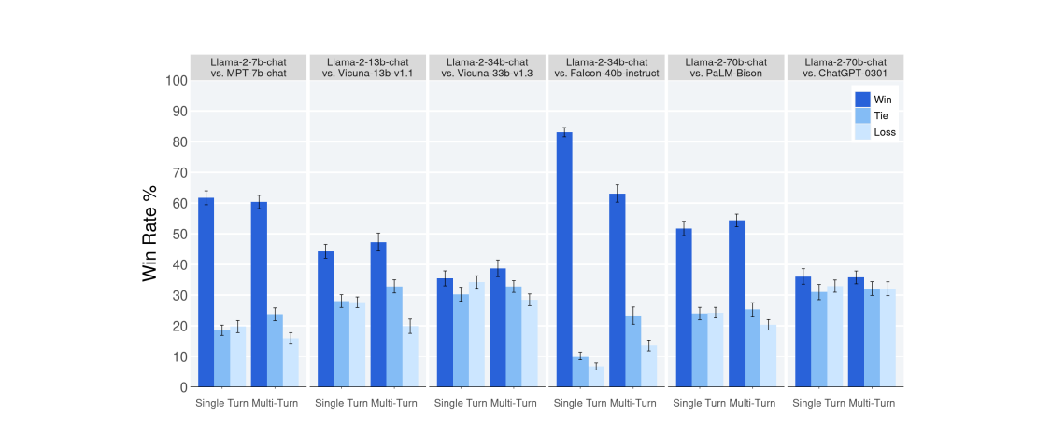
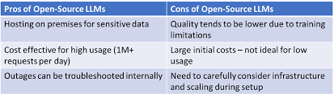
Не ChatGPT единым…

Slide 19
